Slide 1


Slide 2
ASENTAMIENTO HUMANO DE HECHO Y CONSOLIDADO DE INTERÉS SOCIAL DENOMINADO:
COMITÉ PRO MEJORAS
“SAN MIGUEL DE BELLAVISTA”
PRIORIZACIÓN GRUPO 3- POSICIÓN 8

Slide 3

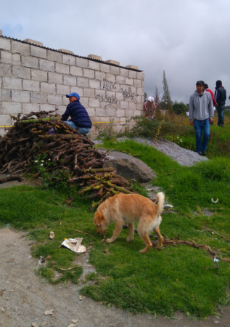
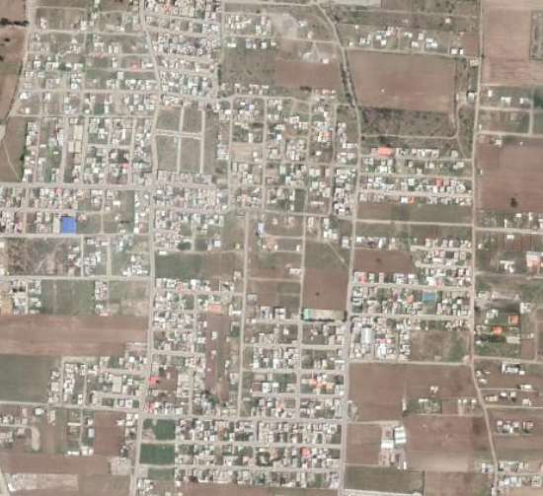
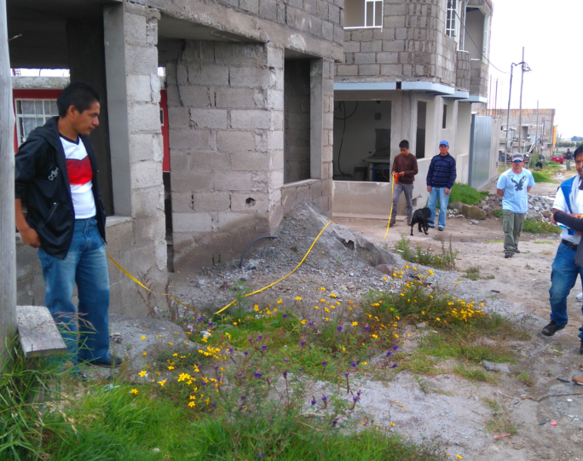

ASENTAMIENTO HUMANO DE HECHO Y CONSOLIDADO DE INTERÉS SOCIAL DENOMINADO:
BARRIO COMITÉ PRO-MEJORAS “SAN MIGUEL DE BELLAVISTA”
ADMINISTRACIÓN ZONAL: CALDERÓN - PARROQUIA: CALDERÓN
INFORMACIÓN DEL ASENTAMIENTO – PRIORIZACIÓN GRUPO 3 – POSICIÓN 8
AÑOS DE ASENTAMIENTO (INICIO) | 10 Años | CONSOLIDACIÓN ACTUAL: | 57,50%
AÑOS DE ASENTAMIENTO (ACTUAL): | 12 Años
NÚMERO DE LOTES: | 120 | POBLACIÓN BENEFICIADA: | 480 Hab.
ZONIFICACIÓN ACTUAL: |  | A4(A5002-5)
ZONIFICAIÓN PROPUESTA: |  | D3(D203-80)
LOTE MÍNIMO: |  | 200 m2
FORMA DE OCUPACIÓN DEL SUELO: |  | (D) Sobre línea de fábrica
USO PRINCIPAL: |  | (RR1) Residencial rural 1
CLASIFICACIÓN DEL SUELO: |  | (SRU) Suelo Rural
INFORMES DE RIESGOS: |  | Informe Informe Nº 024-AT-DMGR-2020 de fecha 26 de febrero de 2020: “Para el proceso de regularización de tierras se considera el nivel de riesgo frente a movimientos en masa, ya que representa el fenómeno más importante para la posible pérdida del terreno, en tal virtud se considera que: Respecto a movimientos en masa: el AHHYC “San Miguel de Bellavista” en general presenta un Riesgo Bajo Mitigable para todos los lotes frente a deslizamientos.”
Área Útil de Lotes: |  | 25.078,20 | m2 | Derechos y Acciones
Área verde y de equipamiento: |  | 3.807,82 | m2
Área de vías |  | 9.234,99 | m2
Área bruta del terreno(Área Total) |  | 38.121,01 | m2 | UERB-EE
MIGUEL MEDINA
CALLE E11K ROSEAU
Obras de Infraestructura Existentes: |  | Obras Civiles Ejecutadas :
Agua Potable | 30 % | Calzada | 0%
Alcantarillado | 0 % | Aceras | 0%
Energía Eléctrica | 30 % | Bordillos | 0%

Slide 4
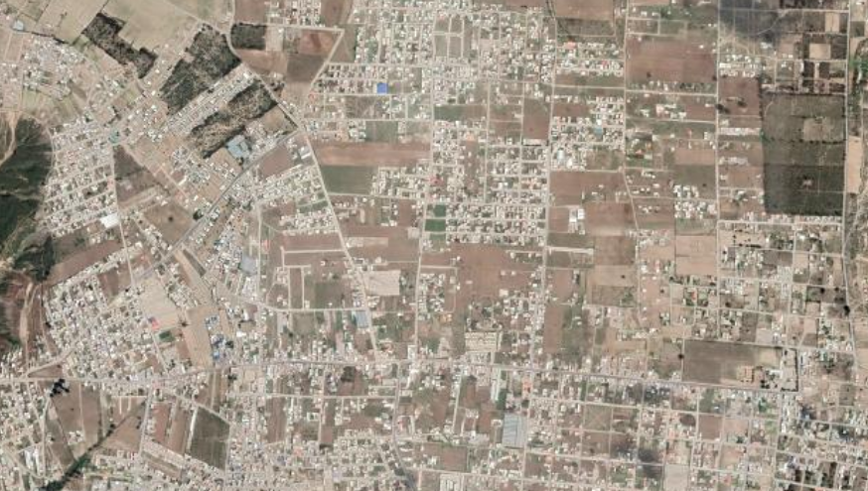
ASENTAMIENTO HUMANO DE HECHO Y CONSOLIDADO DE INTERÉS SOCIAL DENOMINADO:
BARRIO COMITÉ PRO-MEJORAS “SAN MIGUEL DE BELLAVISTA”
ADMINISTRACIÓN ZONAL: CALDERÓN - PARROQUIA: CALDERÓN
ÁREAS VERDES CERCANAS AL ASENTAMIENTO
ASENTAMIENTO
ESTADIO DE BELLAVISTA DE CALDERÓN
DISTANCIA 2 km
ESCUELA ELENA ENRIQUEZ
DISTANCIA 1,9 km
200m
E

Slide 5
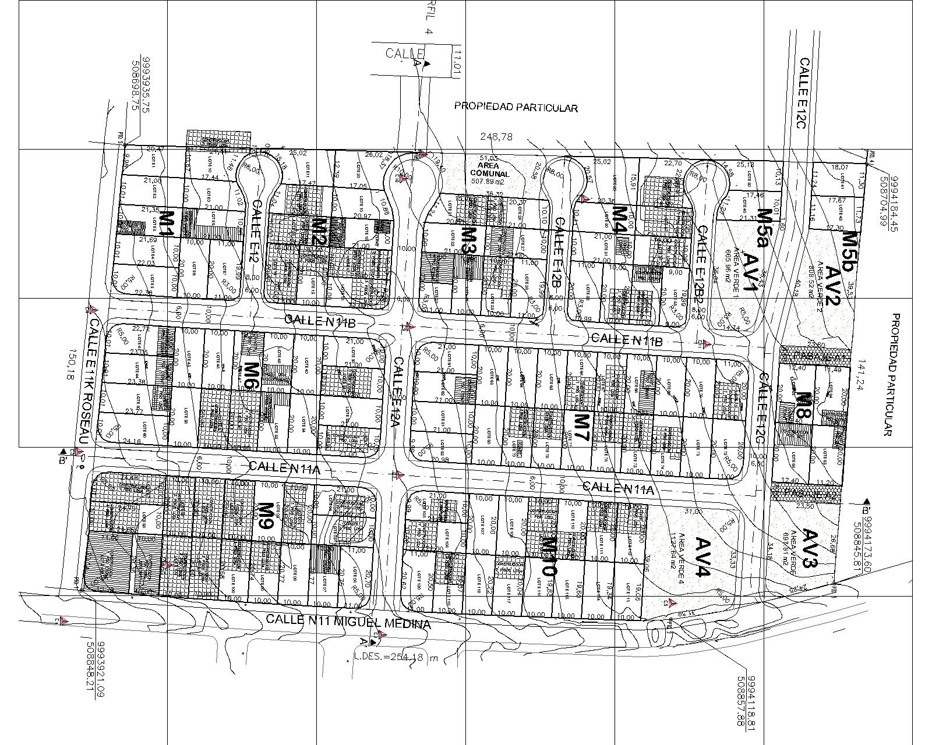
ASENTAMIENTO HUMANO DE HECHO Y CONSOLIDADO DE INTERÉS SOCIAL DENOMINADO:
BARRIO COMITÉ PRO-MEJORAS “SAN MIGUEL DE BELLAVISTA”
ADMINISTRACIÓN ZONAL: CALDERÓN- PARROQUIA: CALDERÓN
PLANO DEL ASENTAMIENTO
MACRO-LOTE
CALLE E11
CALLE N10 ROMA
AREA VERDE
CALLE E12
CALLE E12B
CALLE E12B2
AREA COMUNAL
CALLE N11B
VIAS Y PASAJES INTERNOS
CALLE N11B
CALLE E12A
CALLE E12C
CALLE N11A
CALLE N11A
CALLE E12C

Slide 6
ASENTAMIENTO HUMANO DE HECHO Y CONSOLIDADO DE INTERÉS SOCIAL DENOMINADO:
BARRIO COMITÉ PRO-MEJORAS “SAN MIGUEL DE BELLAVISTA”
ADMINISTRACIÓN ZONAL: CALDERÓN- PARROQUIA: CALDERÓN
SI EXISTEN LOTES POR EXCEPCIÓN
LOTE | ÁREA (m²)
9 | 119.45
12 | 199.37
19 | 194.16
21 | 186.76
35 | 178.08
36 | 190.00
37 | 189.98
39 | 189.78
40 | 199.82
113 | 192.02
114 | 194.73
115 | 197.18
116 | 199.35
LEYENDA
13 | LOTES POR EXCEPCIÓN
39
9
12
19
21
40
37
36
35
116
115
114
113

Slide 7
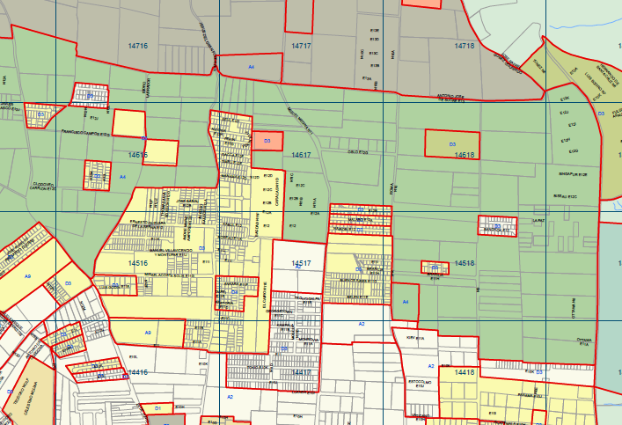
ASENTAMIENTO HUMANO DE HECHO Y CONSOLIDADO DE INTERÉS SOCIAL DENOMINADO:
BARRIO COMITÉ PRO-MEJORAS “SAN MIGUEL DE BELLAVISTA”
ADMINISTRACIÓN ZONAL: CALDERÓN- PARROQUIA: CALDERÓN
PLAN METROPOLITANO DE ORDENAMIENTO TERRITORIAL/ POMT
SAN MIGUEL DE BELLAVISTA
(RN/PS) Recursos naturales / Producción sostenible

